Slide 1
Су- тіршілік көзі.
Қазақстандағы өзен-көлдер
Сабақтың тақырыбы:
Үлкен су қорлары.
Сұрау есімдігі.
ҚАЗАҚ ТІЛІ (Т1)
6-сынып
Бөлім тақырыбы:

Slide 2

Оқу мақсат(тар)ы
Ж3 – ұсынылған тақырып бойынша деректер жинақтай отырып, графиктік мәтін (диаграмма, сызба, кесте) түрінде құрастыру;
6.4.4.1 - сөйлемдегі есімдіктің қызметін түсіну, есімдікті зат есім, сын есімнің орнына қолдану.
Сабақ мақсаттары
- Тақырып бойынша деректер жинақтап, графиктік мәтін құрастыру;
- сөйлемдегі есімдіктің қызметін түсіну, есімдікті зат есім, сын есімнің орнына қолдана білу.

Slide 3

Бағалау критерийлері:
Графикалық мәтін (диаграмма, кесте, сызба) түрін құрастырады.
Сұрау есімдігін пайдалана отырып, сөйлемдер құрайды.
Есімдікті зат есім, сын есімнің орнына қолдана алады.

Slide 4
Ой шақыру.
Ерте, ерте, ертеде, ешкі құйрығы келтеде «Қазақ тілі» елінде, «Морфология» патшалығында «Есімдік» деген қарт болыпты. Қарттың жеті баласы болыпты. Олардың есімдері қалай аталады? Қане, атайық?
Ендеше, осы есімдіктің түрлерінің ішінде басқаның бәрін өзі сұрайтын, бірақ өзінен ешкім сұрамайтын қай есімдік? Әрине, сұрау есімдігі.
Есімдік

Slide 5
Есімдіктің түрі | Сұрау есімдігі
Ережесі | Жауап алу мақсаты мен сұрау мағынасында қойылатын сұрақтар
Жасалу жолдары | Қазақ тіліндегі барлық сұрау сөздер жатады. Кім? не? қай? қандай? қанша? неше? нешеу? нешінші? қайдан? қалай? қашан? қайдағы? қашаңғы?
Мысалдар | Сендер қашан келдіңдер? Жолда кімді көрдіңдер? Неге кешіктіңдер?

Slide 6
Қазақстан Республикасының су қоры. Су қоры – халық байлығы. Қазақстан жерінде өзен, көл, мұздықтар мен жер асты суының таралуы және Су қоры олардың деңгейлік ерекшеліктері ең алдымен климат факторларына, жер бетіне түсетін жылу мен ылғалдың арақатынасына тәуелді. Су қорларының ішінде өзен мен көл ағындарының маңызы аса күшті. Бірақ көпшілік өзен-көлдердің деңгейлері үнемі күрт ауытқып отырады. Қазақстанның маңызды табиғи қорларының бірі – жер асты суы. Жер асты суы өзінің ерекшелігі мен құрылысы бойынша жер үстінде орналасқан судан ерекшеленеді. Жер асты сулары жерге жауатын жауындардан толықтырылады. Су қорлары кең-байтақ аумақта біркелкі таралмаған.
Қазақстандағы жер беті ағын суы қорының негізгі көзі – мұздықтар суы. Таулық өңірлерден жалпы ауд.2033,3 км-лік 2724 мұздық анықталған. Жалпы мұз басудың тең жартысына жуығы Жетісу Алатауында, Іле мен Күнгей, Теріскей алатауларында, Алтай мен Сауыр жоталарында, Қырғыз және талас Алатауларында.

Slide 7
1-тапсырма
Берілген есімдіктерді сәйкестендір.
Жіктеу біреу
Сілтеу мынау
Сұрау өзім
Өздік біз
Жалпылау қалай
Белгісіздік барша
Дескрипторы:
- сөздерді оқиды;
- есімдіктерді сәйкестендіреді;

Slide 8
Өзіңді тексер!
Жіктеу біреу
Сілтеу мынау
Сұрау өзім
Өздік біз
Жалпылау қалай
Белгісіздік барша

Slide 9
2-тапсырма
Графикалық диктант
Қазақ жеріндегі ірі көл - ..... . Аумағы бойынша Каспий, Арал теңіздерінен кейінгі ....... орында. Бұл көлдің бір ерекшелігі – оның батыс бөлігінің суы .....,, ал шығыс бөлігінің суы .... . Құятын өзендері: ...., Қаратал, Ақсу, Лепсі, Аягөз, Бақанас және т.б.
Керекті сөздер: Балқаш, үшінші, тұщы, ащы, Іле
Дескрипторы:
-көп нүктенің орнына керекті сөздерді қояды;
-графикалық диктант жазады

Slide 10
Өзіңді тексер!
Қазақ жеріндегі ірі көл - Балқаш . Аумағы бойынша Каспий, Арал теңіздерінен кейінгі үшінші орында. Бұл көлдің бір ерекшелігі – оның батыс бөлігінің суы тұщы, ал шығыс бөлігінің суы ащы. Құятын өзендері: Іле, Қаратал, Ақсу, Лепсі, Аягөз, Бақанас және т.б.

Slide 11
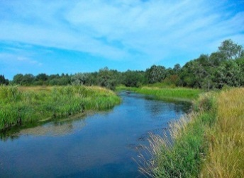
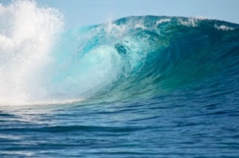
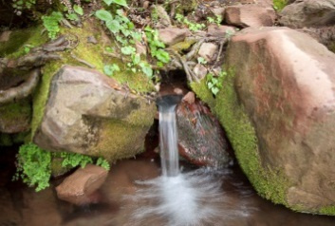
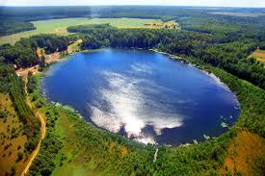
3-тапсырма
Төмендегі сөздерді суретке сәйкестендір, сол сөздерді және сұрау есімдігін қатыстыра отырып, сөйлем құрастыр. Сұраулы сөйлемнің
(теңіз, өзен, көл, бұлақ)
1. ___________ 2. ___________
____________ ___________
____________ ___________
3. ______________ 4. _____________
______________ _____________
______________ _____________
Дескрипторы:
- тірек сөздер мен иллюстрацияларды түсінеді;
- сөздерді сәйкестендіреді;
- сәйкестендірген сөздер мен сұрау есімдігін қатыстыра отырып, сөйлемдер құрастырады;

Slide 12
Өзіңді тексер!
Қазақстанда қанша өзен бар?
Қазақстанда ірілі-ұсақты 85 мың өзен бар.
Елімізде қай теңіздің тартылуына байланысты
экологиялық жағдай асқына түсуде? Елімізде Арал
теңізінің тартылуына байланысты экологиялық
жағдай асқына түсуде.
Бұлақ су қорының қай түріне жатады? Бұлақ су
қорының жер асты су қорына жатады.
Көл суын адамдар нелерге жұмсайды? Көл суын
адамдар ауыз су ретінде, мал суаруға, егін егуге,
түрлі өндіріске жұмсайды.

Slide 13
4-тапсырма
Берілген мәтіннен графикалық сызба жасаңыздар.
Каспий – дүние жүзіндегі ең ірі тұйық көл. Аты XVIғ. аяғында осы теңіз жағалауында қоныстанған. Теңіз солтүстіктен оңтүстікке қарай 1000 км қашықтыққа созылып жатыр. Біздің елімізге, бұл ірі көлдің солтүстік шығыс бөлігі кіреді. Оның суы 5 мемлекеттің жағалауын шайып жатыр. Ол Ресей, Қазақстан, Әзербайжан, Түрікменстан, Иран республикасы. Суының тұздылығы солтүстігінде 2‰, орталығында 12‰, оңтүстігінде 14‰ жетеді. Каспийде балық көп ауланады. Ең бағалы балықтар бекіре тұқымдастар, кәсіптік маңызы бар. Өсімдіктердің 500 түрі, балық пен жануардың 769 түрі кездеседі. Құстардың 200 түрі кездеседі. Солтүстік-шығысында мұнай мен газдың қоры бар. Теңіз флоты құрылды. Теңіз жағалауында қалалары бар.
Дескрипторы:
Мәтінді оқиды;
Графикалық сызба жасайды

Slide 14
Өзіңді тексер!
Каспий көлінің тұздылығы
Каспий көлінде

Slide 15
Кері байланыс
Не білемін? | Не үйрендім? | Не білгім келеді?

Slide 16
Қосымша тапсырма
Есімдіктерді қатыстыра отырып, Қазақстандағы үлкен су қорының бірі Арал теңізі туралы мәлімет жазып келу.

